Slide 1
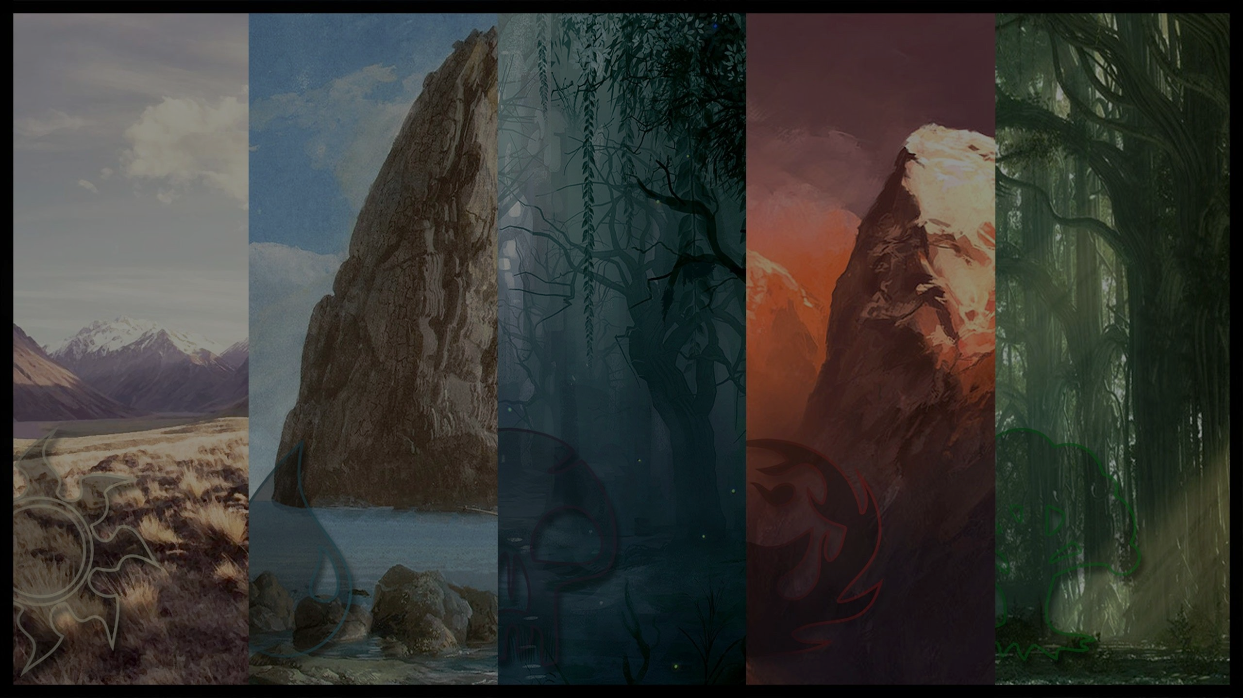
MTG builder

Slide 2
1. PRESENTATION
SOMMAIRE
2. Cahier des charges
3. Analyse fonctionnelle
4. Conception
5. Le code

Slide 3
presentation

Slide 4
Magic the Gathering est un jeu de carte dont la complexité est aussi l’intérêt principal. La stratégie fait le jeu et comme le nombre de cartes et de combinaisons possibles est immense, chacun a sa façon de jouer.
Mélange entre poker et échec, Magic est un combat entre deux joueurs qui usent de créatures, de sorts et d’enchantements.
Chaque joueur dispose de 20 points de vie, le but étant de réduire le total de points de vie de son adversaire à 0.
Notes:
Poker : car un joueur peut bluffer puisqu’il peut jouer pendant le tour adverse
Echec : car le joueur défini une stratégie pour remporter la partie.

Slide 5
Cahier des charges
POINTS FORTS :
Site en Français/Anglais car la communauté Magic est internationale.
Outil utile et pratique pour tous les joueurs de Magic et partager leurs créations de decks.
Se tenir informer de la méta-game.
POINTS FAIBLES :
Sites similaires déjà existants, nécessité d’un bon référencement.
Difficulté pour se démarquer.
Nouveau site web avec moins de contenu.

Slide 6
Cahier des charges
CHARTE GRAPHIQUE :
Interface graphique moderne et interactive améliorant l’expérience utilisateur.
Mise en avant des artworks : Magic se démarque avant tout par la qualité visuelle de ses cartes.
Couleurs de l’application autour de tons pastels pour rappeler le côté dessin de Magic.
CIBLES:
Joueurs de Magic de tout types d’âge, du format numérique et physique.
Nouveaux joueurs pouvant s’inspirer du partage des decks de joueurs plus expérimentés.
Utilisateurs désirant une application plus adaptée pour la conception de leurs créations.

Slide 7
Analyse fonctionnelle

Slide 8








Outils utilises
HTML5 CSS3 JavaScript PHP
XAMPP phpMyAdmin VS Code Balsamiq
Notes:
Mention spéciale à GitHub

Slide 9
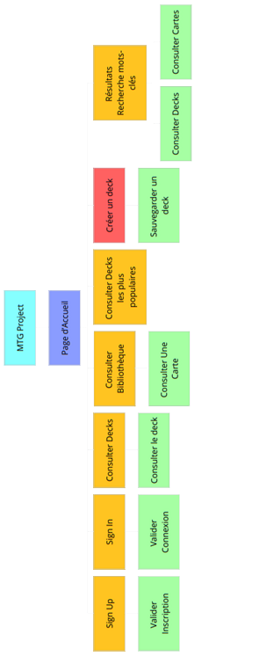
arborescence
Notes:
Organisation du contenu du site, des pages et les liens entre chaque page.

Slide 10
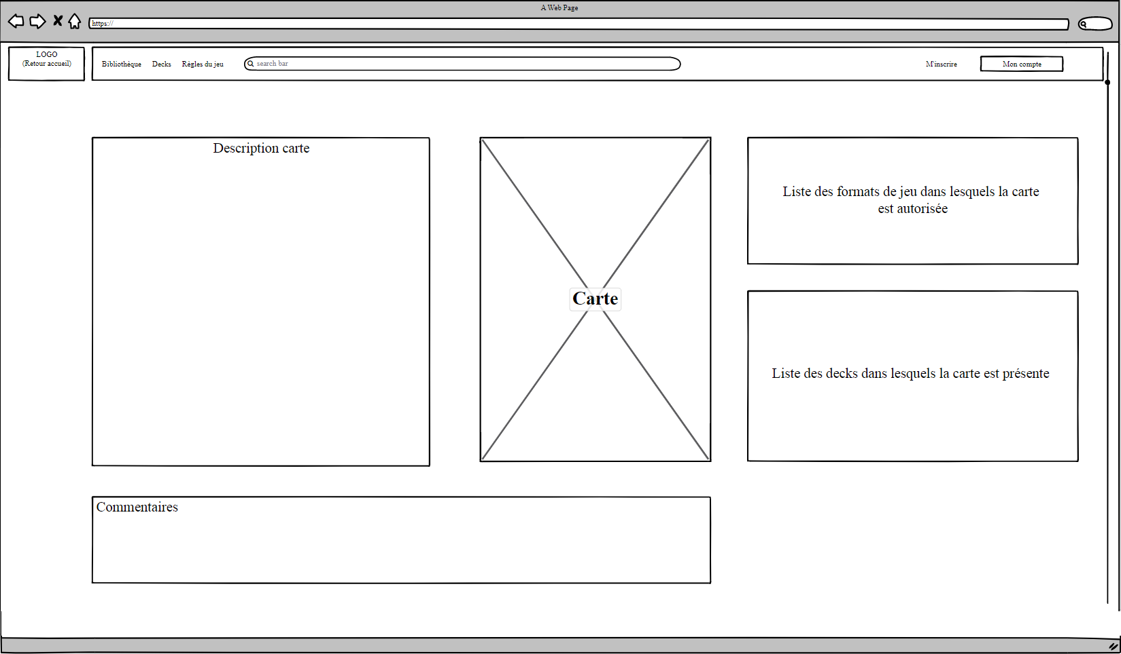
maquettage
Notes:
Zoning : Représentation globale et « grossière » d’une page en blocs. Permet de présenter l’emplacement des éléments

Slide 11
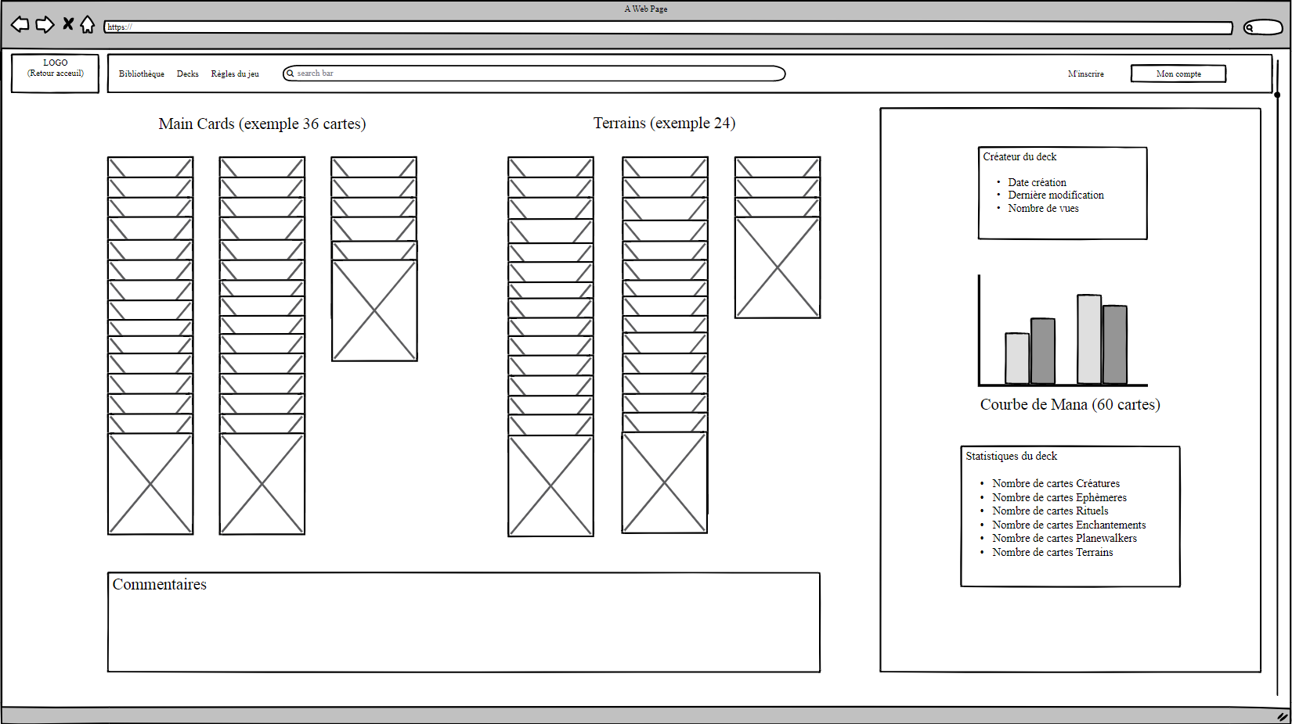
maquettage
Notes:
WireFrame : Représentation plus interactive des éléments contenus dans la page. C’est le squelette d’une page qui sera transmis au graphiste;

Slide 12
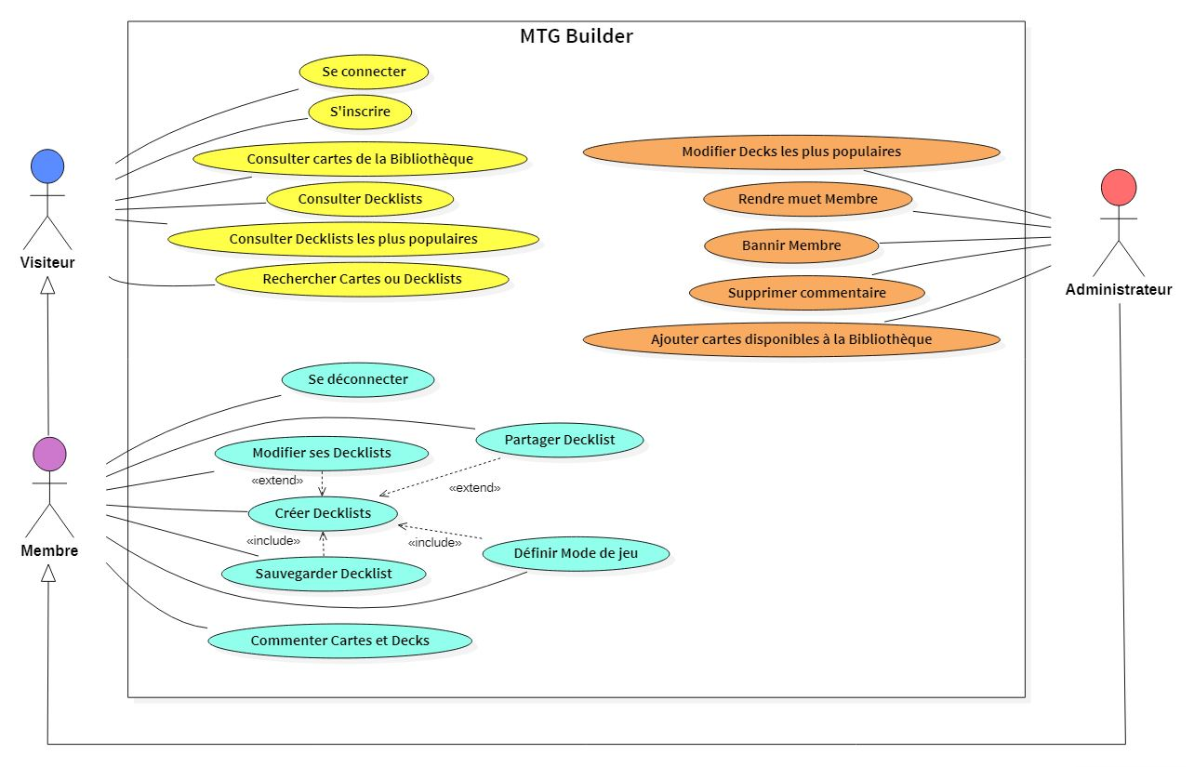
Cas d’Utilisation
Notes:
du système : Rectangle blanc
d’acteurs : représentant le Rôle d’un utilisateur
de bulles : Fonctionnalités
de traits : d’Association
de traits discontinue : « include » ou « extend »
de traits fléchés : Héritage, transmission des droits

Slide 13
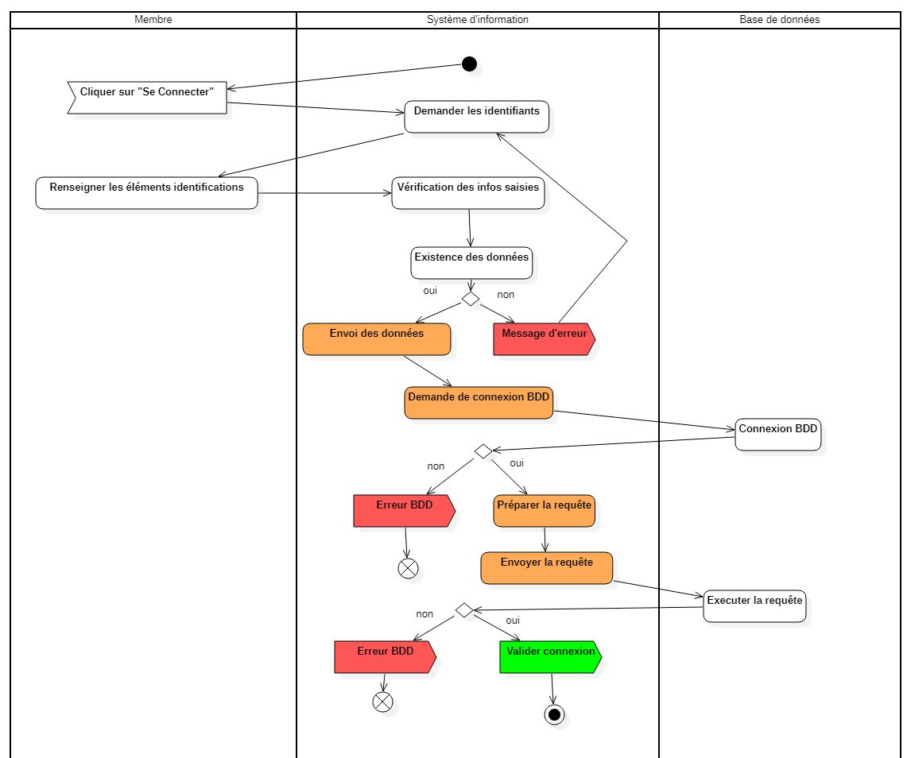
Diagramme d’activité :
Connexion « Espace Membre »
Notes:
Représentation graphique des actions exécutées par un processus.
de lignes de vie: Blocs indiquant ou se situe l’action
d’un état initial : Départ du flux d’activité
d’actions : Rectangle arrondis. Indique quel est le processus en cours.
d’accept signal : Acceptation d'un événement. Flux reçu et action est terminé.
de send signal : Action qui crée un message et le transmet à un objet cible.
De traits fléchés. Ils connectent les actions entre elles
de points de décision : Décision
de flow final : Signifie la fin d’un procédé spécifique. Il ne représente pas la fin de tous les flux d’activités.
d’état final : Marque l’achèvement de tous les flux du diagramme.

Slide 14
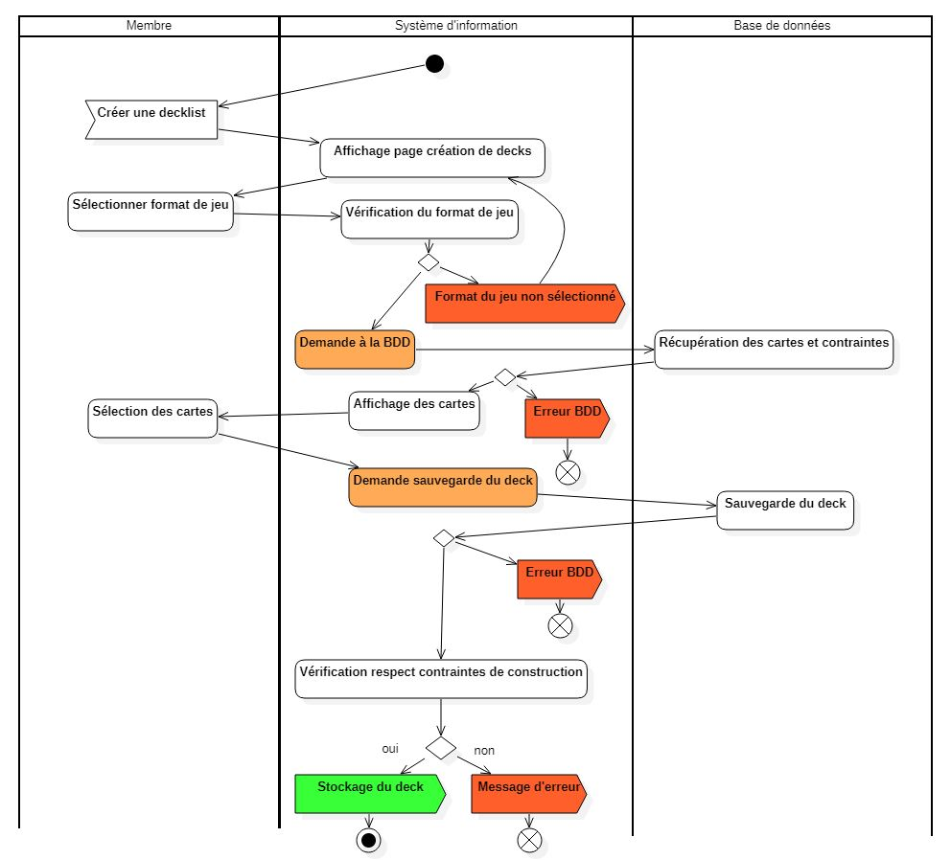
Diagramme d’activité :
Création d’une decklist
Notes:
de lignes de vie: Blocs indiquant ou se situe l’action
d’un état initial : Départ du flux d’activité
d’actions : Rectangle arrondis. Indique quel est le processus en cours.
d’accept signal : Acceptation d'un événement. Flux reçu et action est terminé.
de send signal : Action qui crée un message et le transmet à un objet cible.
de control flow : Traits fléchés. Ils connectent les actions entre elles
de points de décision : Décision
de flow final : Signifie la fin d’un procédé spécifique. Il ne représente pas la fin de tous les flux d’activités.
d’état final : Marque l’achèvement de tous les flux du diagramme.

Slide 15
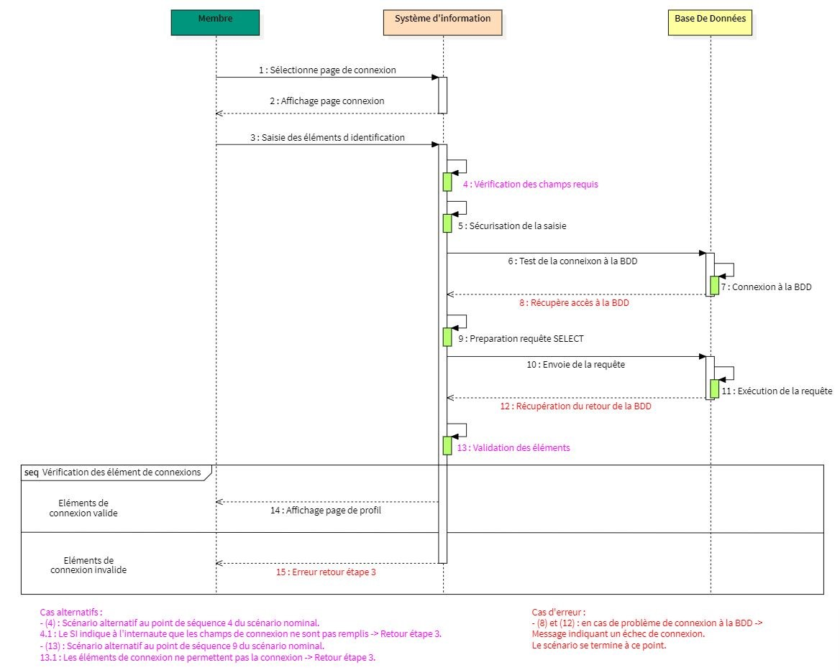
Diagramme de séquence :
Connexion « Espace Membre »
Notes:
Représentation graphique de la chronologie d’un processus.
de lignes de vie
de flèches : messages envoyés
Flèches discontinues : réponse
Barre d’activation : active un objet pendant une durée déterminée.
Message réflexif : activité interne à l’objet
Cas d’erreur : fin du scénario
Cas alternatifs : erreur mais retour à une étape.

Slide 16
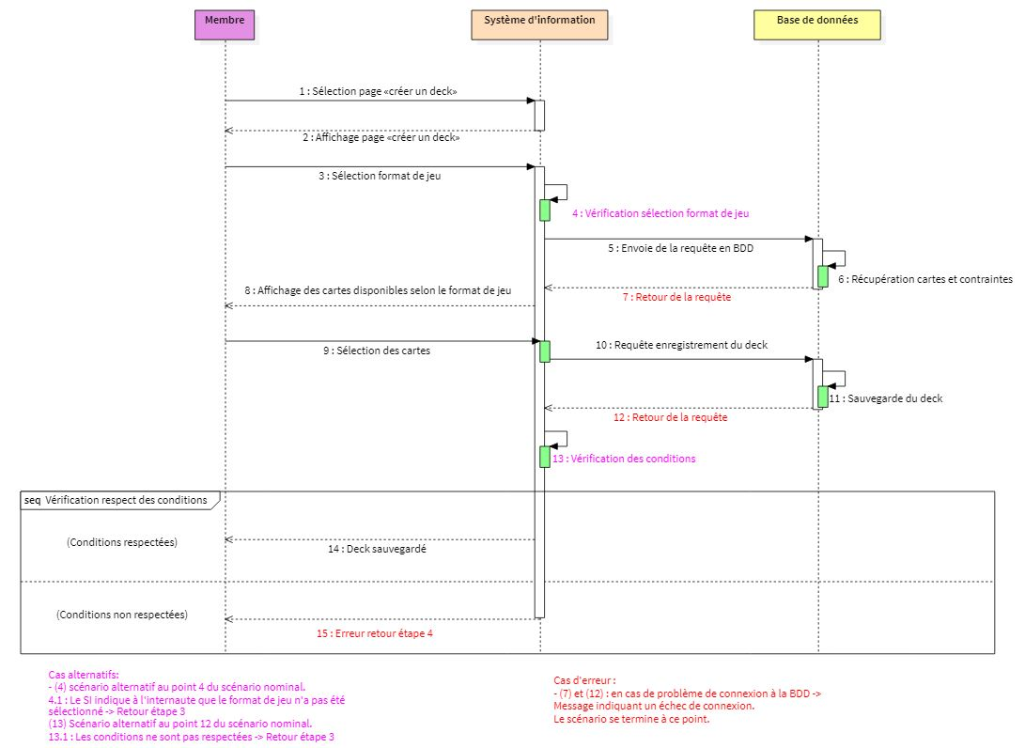
Diagramme de séquence :
Création d’un deck
Notes:
de lignes de vie
de flèches : messages envoyés
Flèches discontinues : réponse
Barre d’activation : active un objet pendant une durée déterminée.
Message réflexif : activité interne à l’objet
Cas d’erreur : fin du scénario
Cas alternatifs : erreur mais retour à une étape.

Slide 17
CONCEPTION

Slide 18
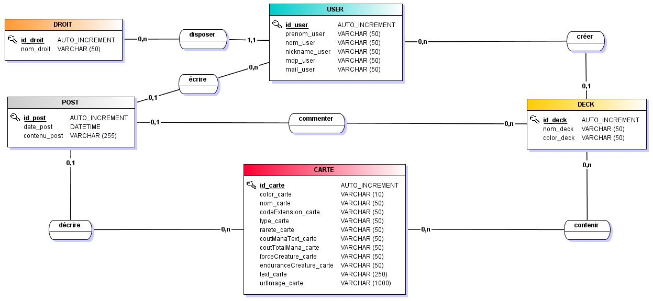
Modele conceptuel des donnes
Notes:
Ensemble des objets à stocker, que l’on nomme ici ENTITÉ. constitués de propriétés, appelées aussi attributs.
façon unique chaque enregistrement: ID.
On crée des relations avec un verbe
Cardinalités 0,1 / 0,n

Slide 19
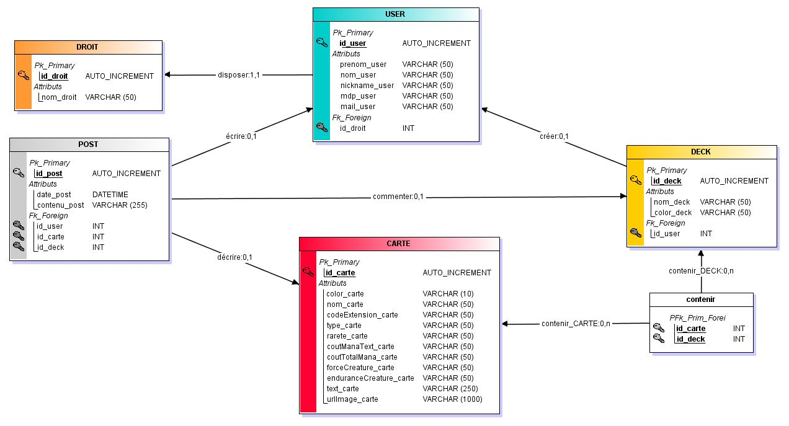
Modele logique des donnes
Notes:
Représentation graphique de la structure de la BDD.
Table.
Table d’association qui découle des cardinalités.
Clés primaires (PK)
Clés étrangères (FK)

Slide 20
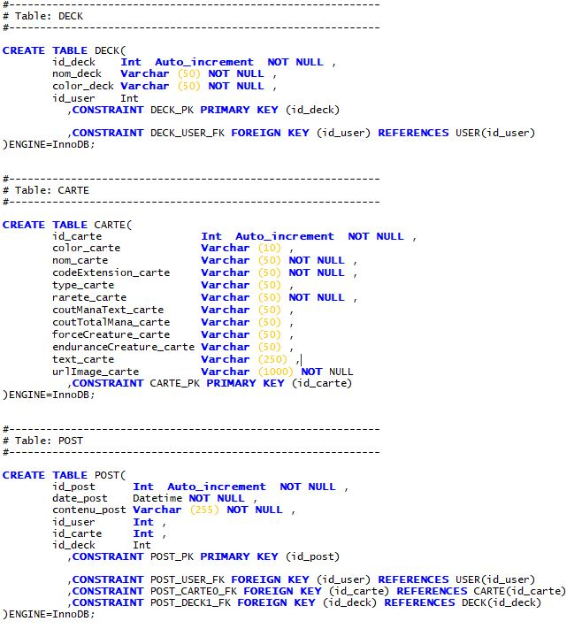
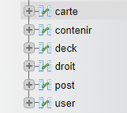
Script sql
Notes:
Découle du MCD et permet d’importer en BDD toutes les tables avec leurs attributs que l’on pourra visualiser sous forme de « structure » en BDD

Slide 21
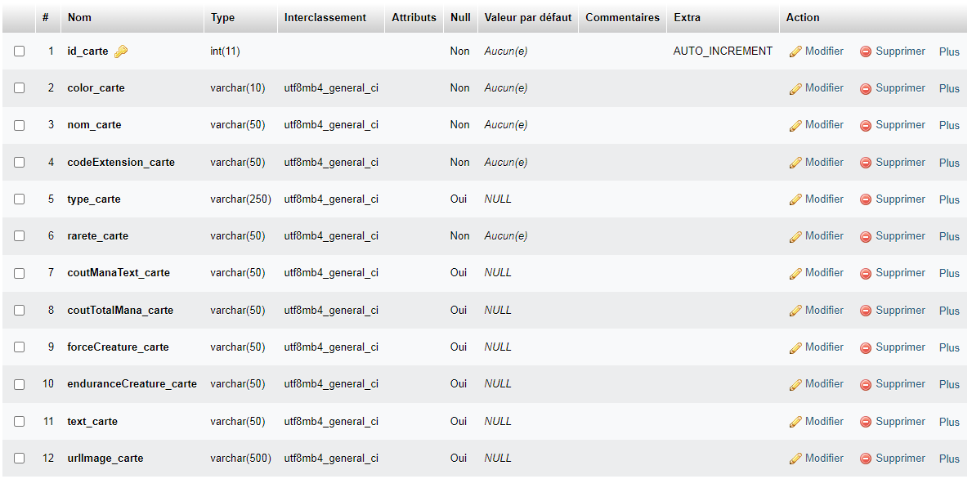
Base de donnees
Notes:
Structure table « Carte »

Slide 22
Le code

Slide 23
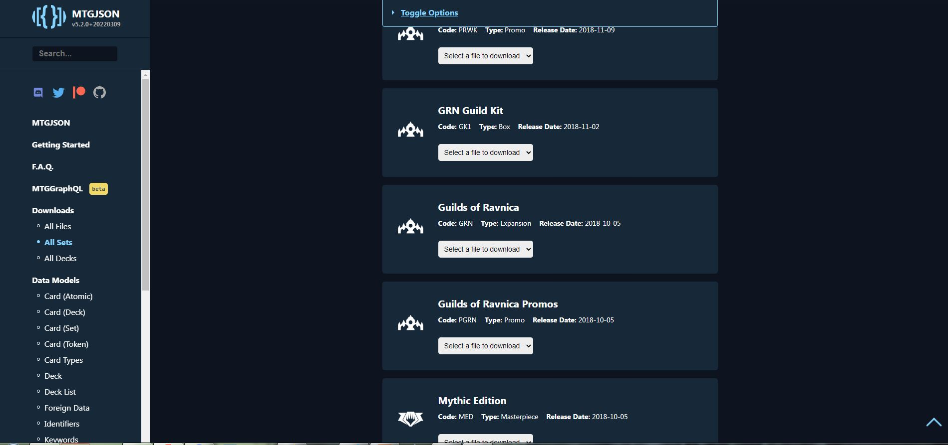
Recuperation d’une api

Slide 24
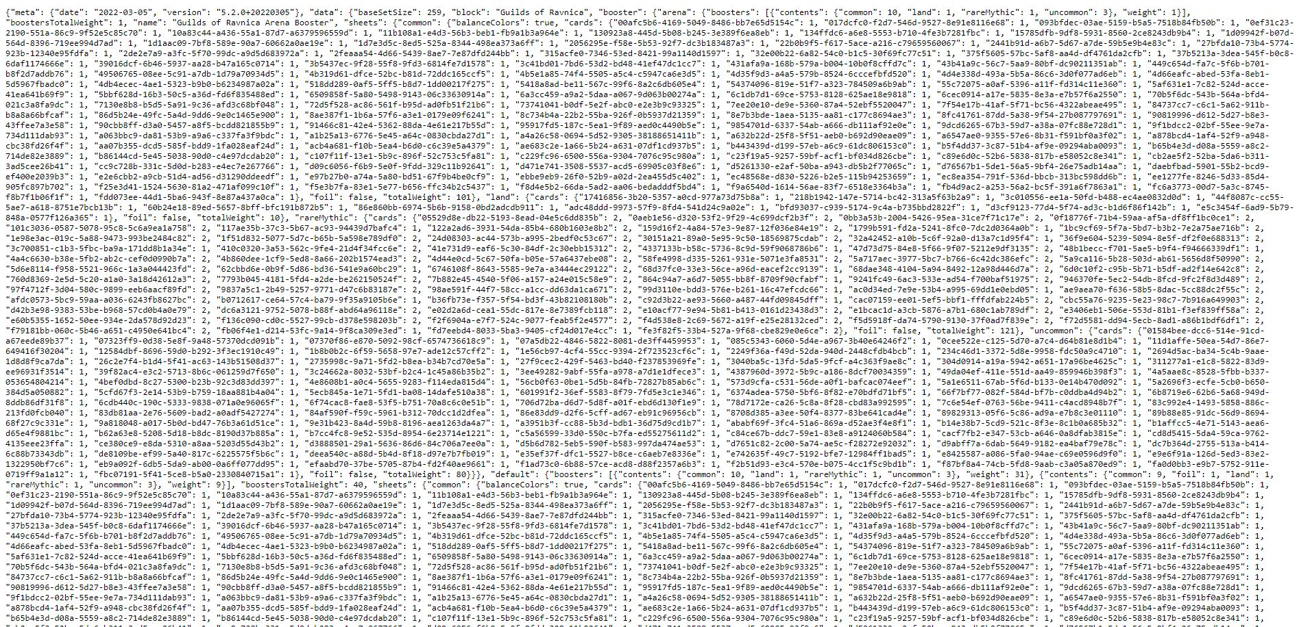
Datas json

Slide 25
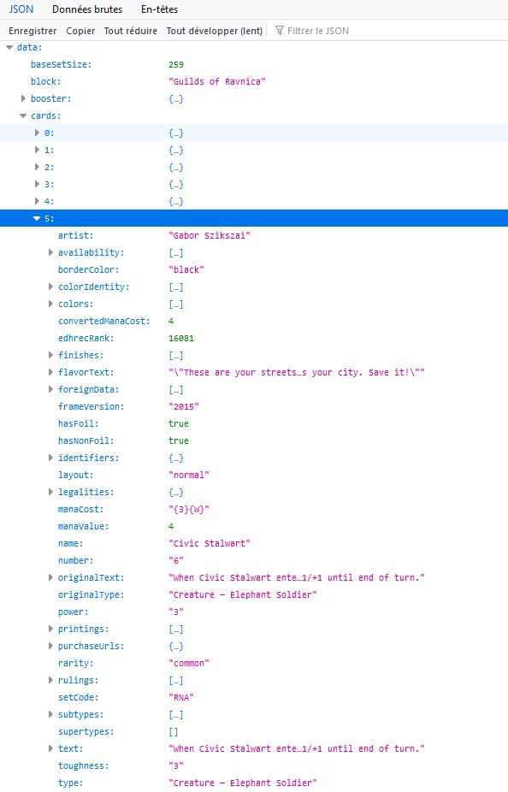
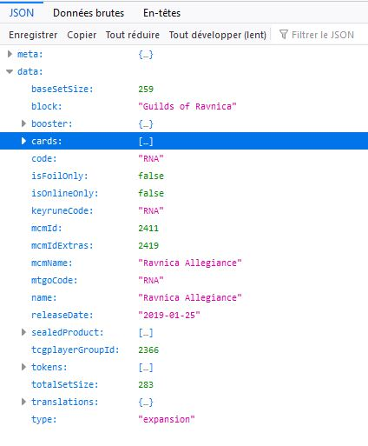
datas json (decode via mozilla)
Notes:
Mozilla décode le JSON et l’affiche sous forme de tableau.

Slide 26
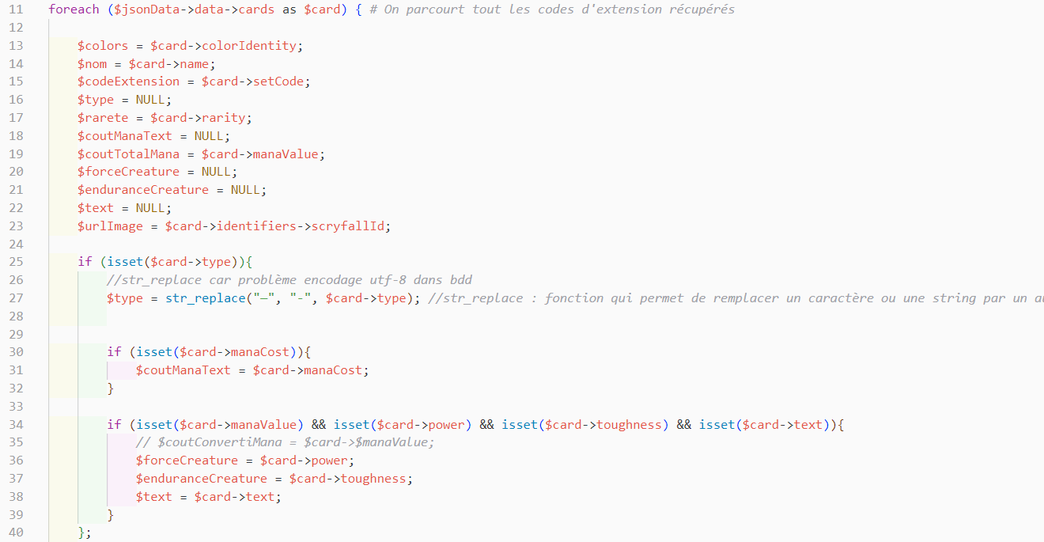
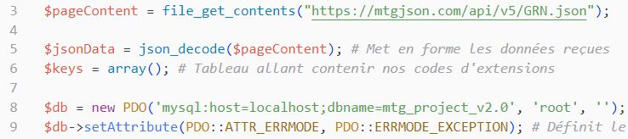
INSERTION EN BDD
Notes:
Point A : j'ai des données de cartes qui m'intéressent sur MTGJson
Point B : ces données sont enregistrées dans ma BDD en respectant le format de ma table cartes

Slide 27
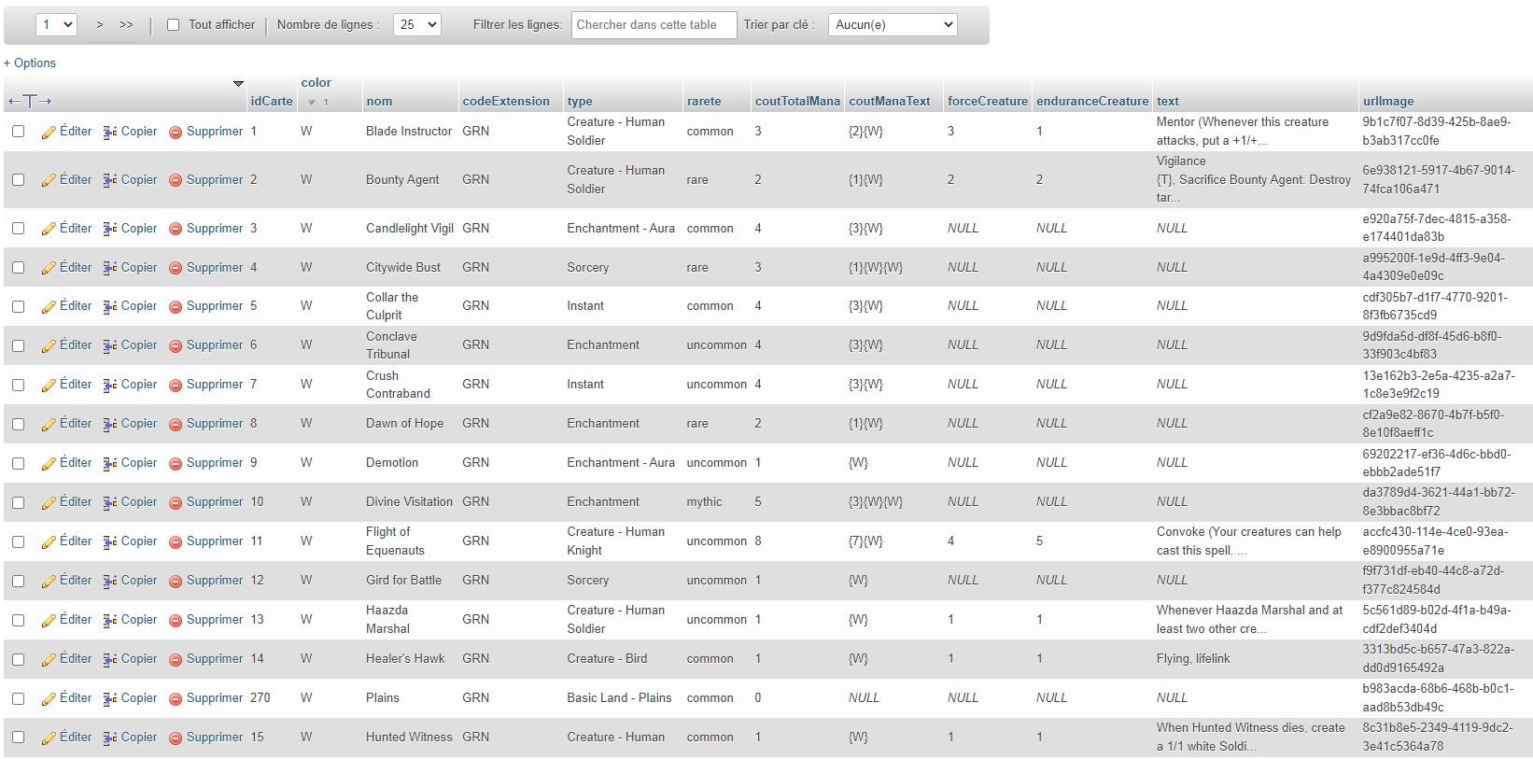
Base de donnees

Slide 28
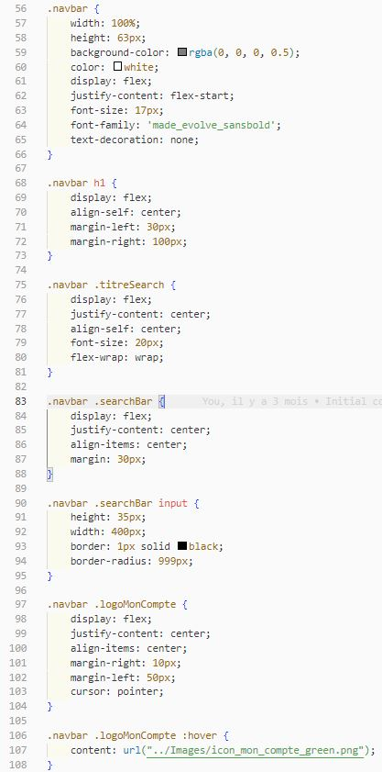
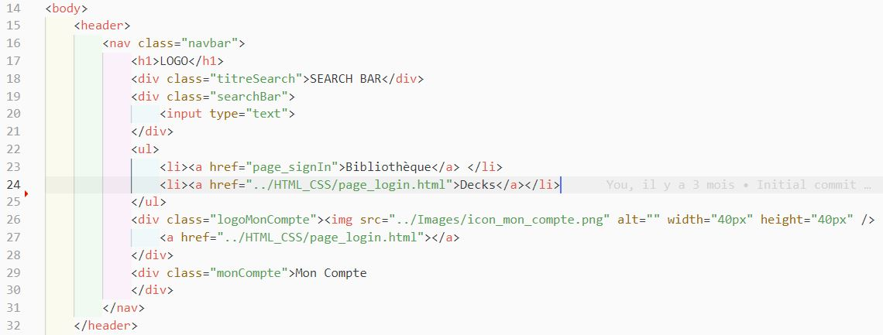
Html/css
Notes:
Présentation fonction « SELECT couleur « rouge » »

Slide 29
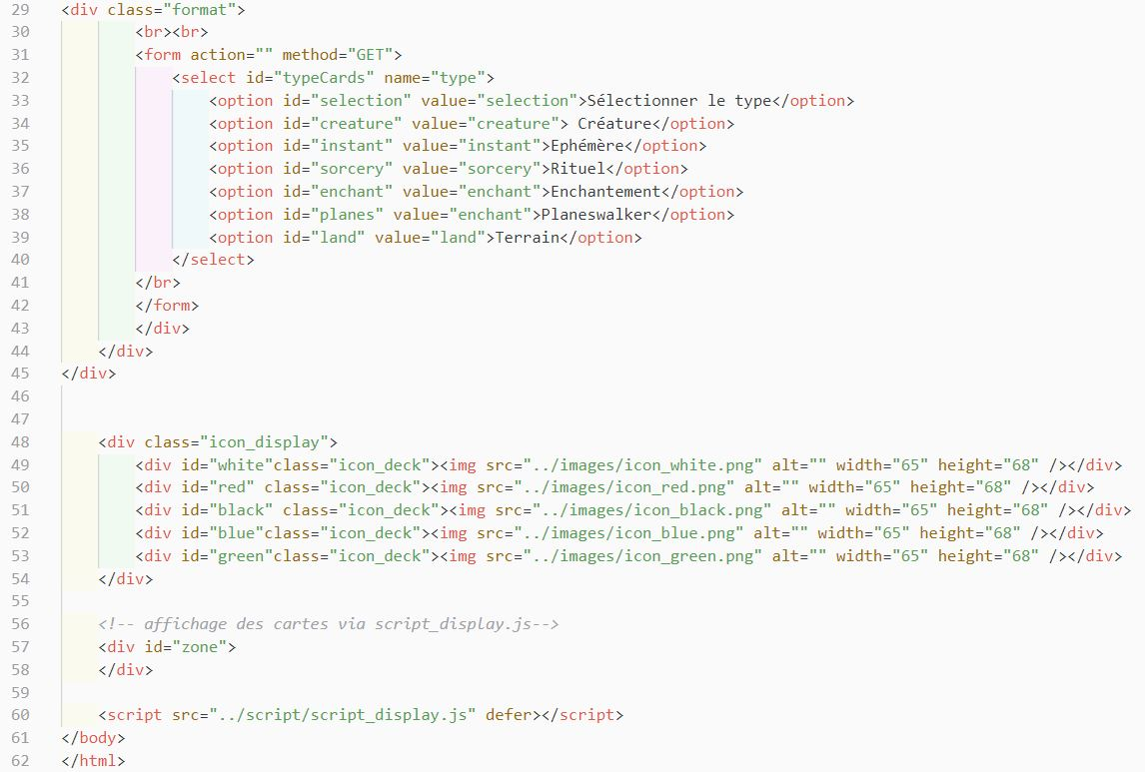
vue

Slide 30
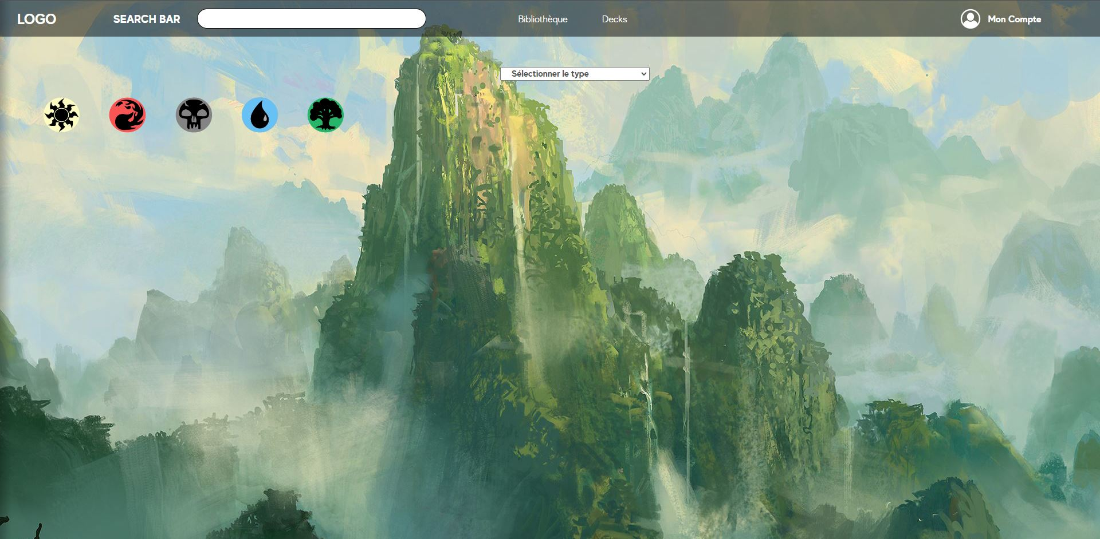
vue

Slide 31
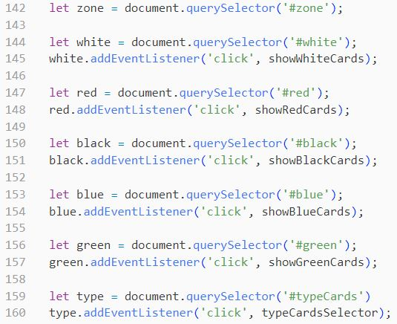
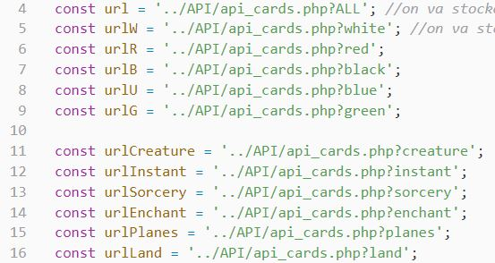
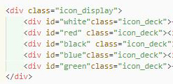
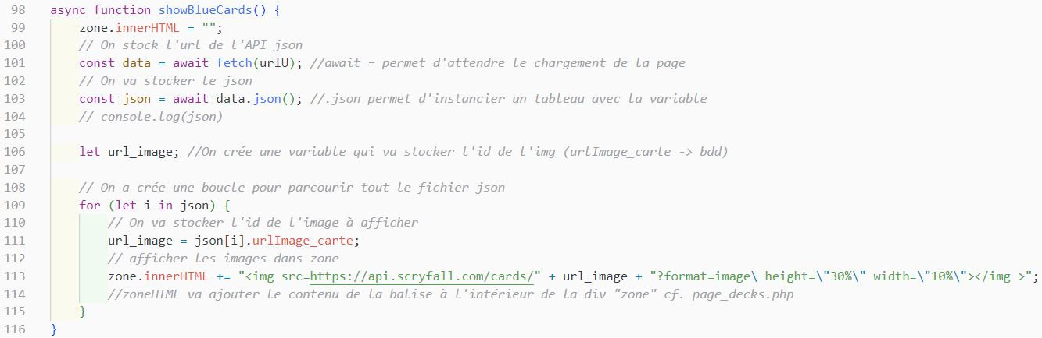
Ecouteur d’evenement « js »

Slide 32
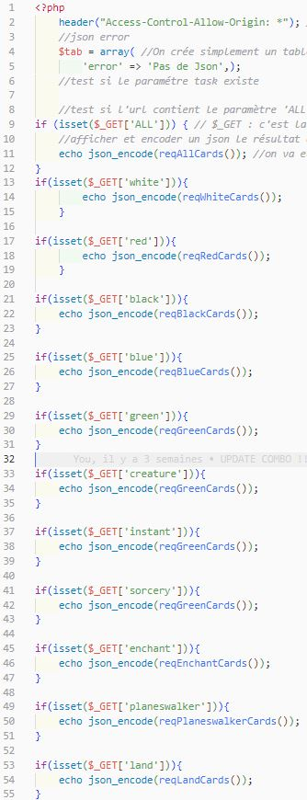
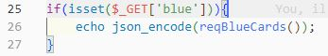
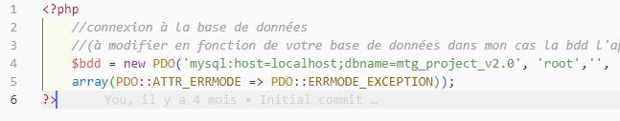
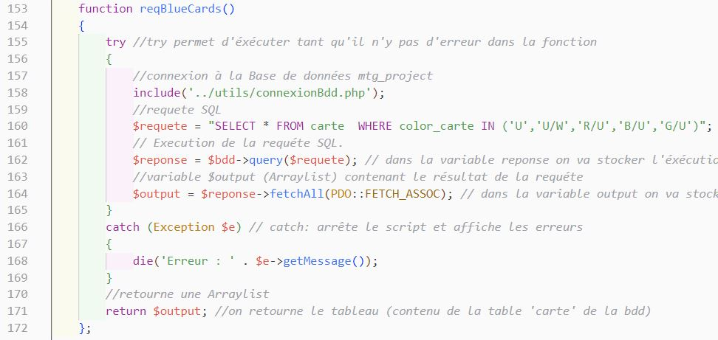
api

Slide 33
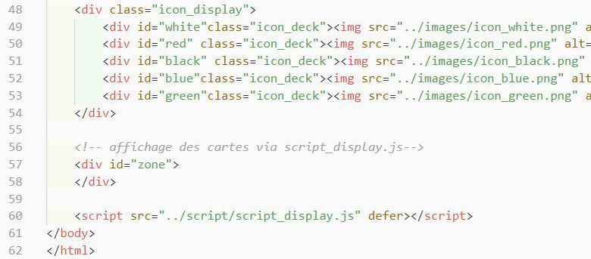
Ecouteur d’evenement « js »

Slide 34
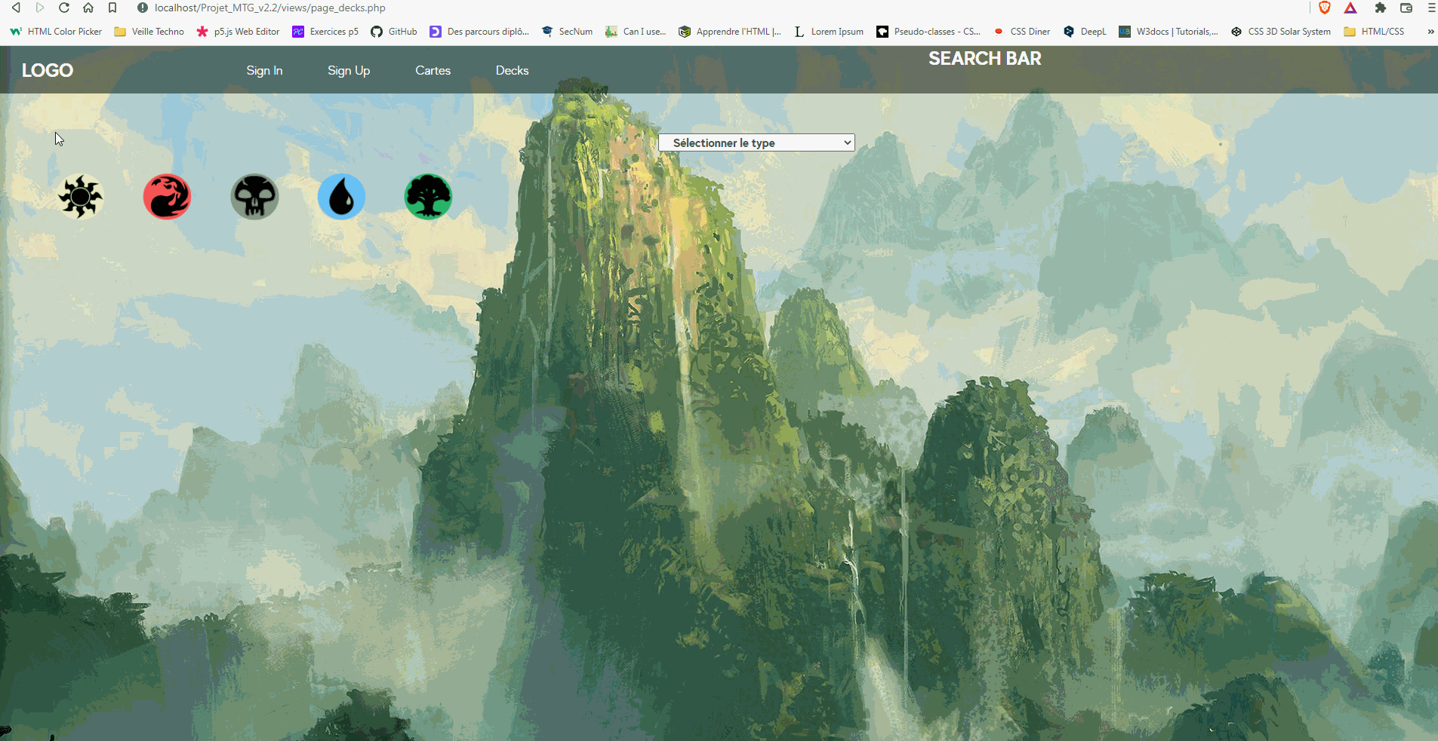
HTML

Slide 35
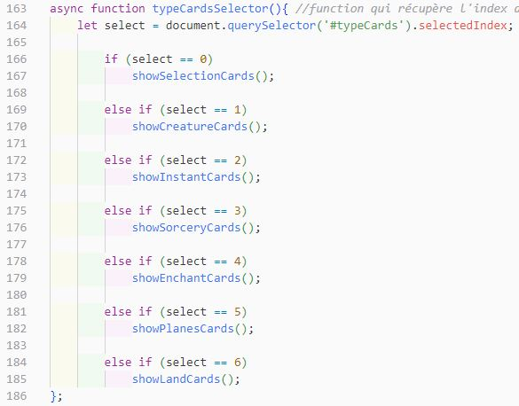
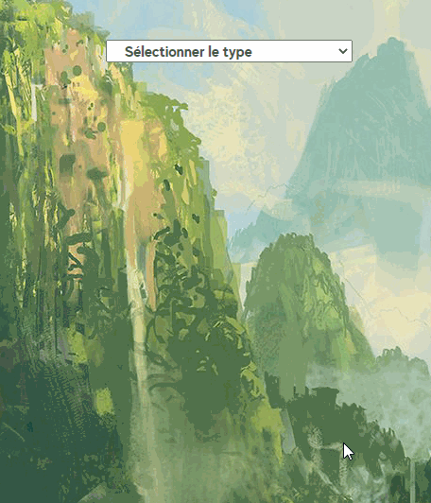
Ecouteur d’evenement « js »

Slide 36
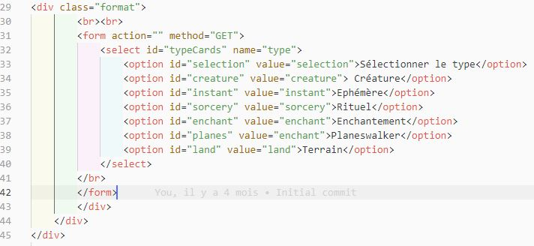
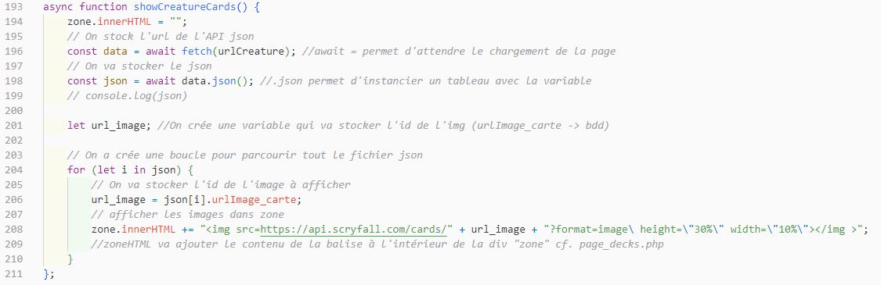
Ecouteur d’evenement « js »
Notes:
Slide précédente pour id=« typeCards »
Slide précédente pour déclencher la fonction « showCreatureCards »

Slide 37
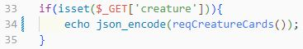
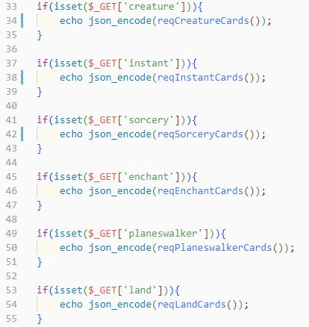
api

Slide 38
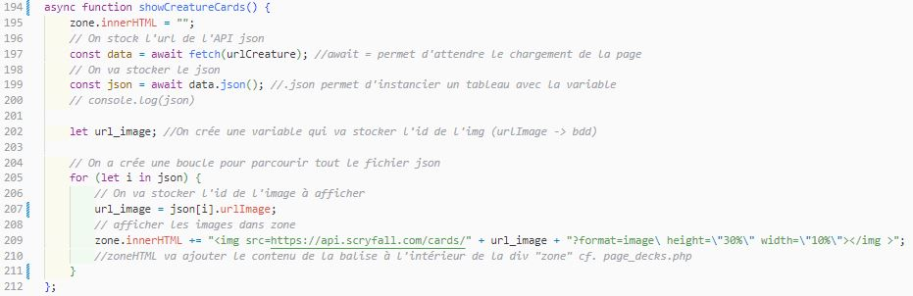
Ecouteur d’evenement « js »

Slide 39
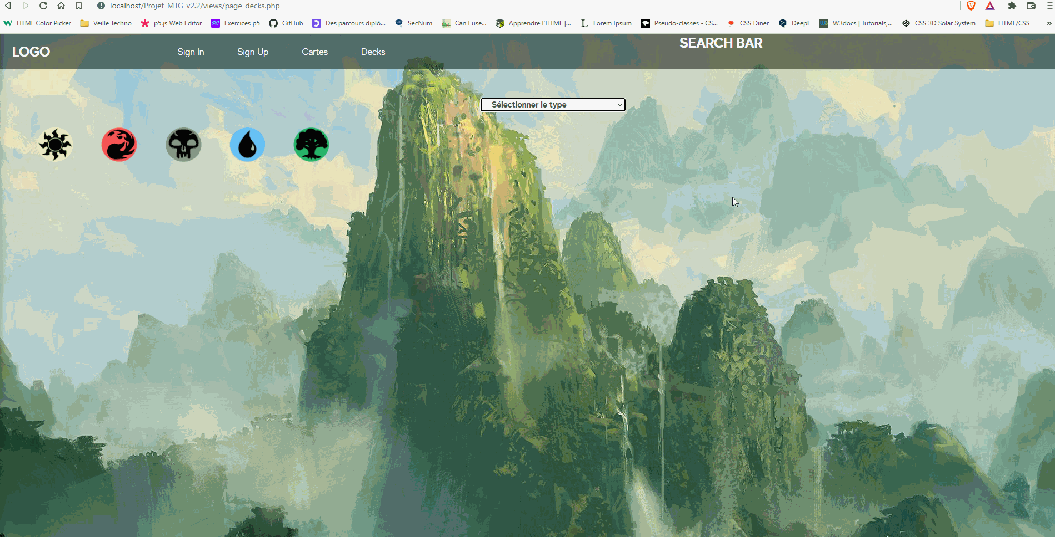
html

Slide 40
Merci pour votre attention !

